Slide 1

Тақырыпқа назар аударыңыз:
43
Мини-центра
Бір нәрсе қараңғыда қаймалайды,
Азынаса көмейінде мал жылайды.
Құйрығын қара жерге тіреп алып,
Келеді баяғының әнін салып. (қ...)
37
Частных детских
сада
Қос қазық, екі желі, сегіз ноқта,
Сөйлейді шежіредей адам соқса.
Тағы да бір мінезі таңғажайып,
Еш уақытта сөйлемейді адам жоқта. (д...)
Саусақ батпас түтіктен,
Сандуғаш құс сайрайды.(с…)

Slide 2


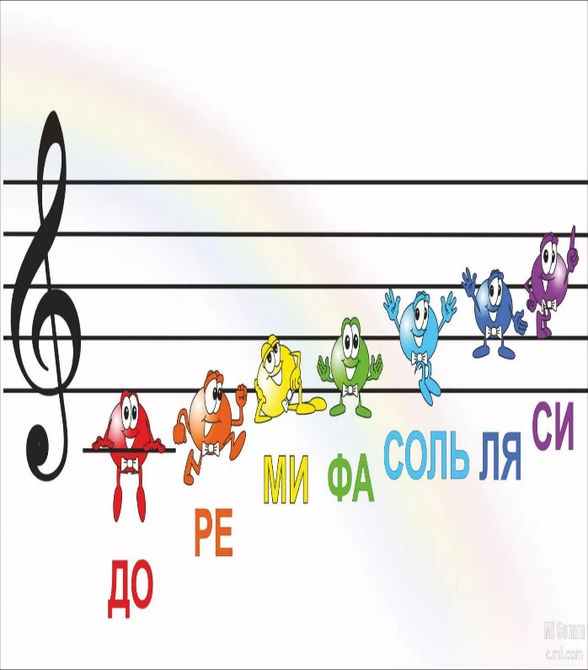
3 сурет,1 сөз әдісі

Slide 3
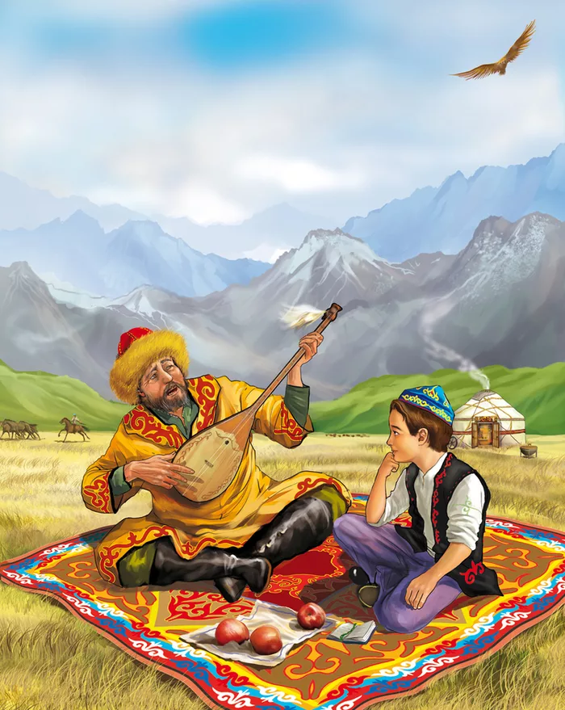
Музыка — адамзаттың әмбебап тілі.
Г.Лонгфелло

Slide 4


Slide 5
Оқу мақсаты
Әлеуметтік-қоғамдық,оқу-еңбек тақырыптарына байланысты (диалог,монолог,көркем әдеби шығармалардан үзінді) автор көзқарасы мен көтерілген мәселені талдау 7.Т/А 2
Бағалау критерийлері
Тақырыптарға байланысты,көркем шығармалардан негізгі мәселені анықтайды;
Көркем шығармалардан автор көзқарасын талдайды;
Өзіндік пікір білдіреді

Slide 6
Диалог — әңгіме, екі немесе бірнеше тұлғалардың негізгі бірлігі, диалог болып табылады .Диалогта — бірнеше пікірлер, бақ өкілдерінің білдіретін пікір алмасуы.Мінез-пікірлер, әсер етеді деп аталатын қарым-қатынас. Үш негізгі түрі қатысушылардың өзара іс-қимыл диалог: тәуелділік, ынтымақтастық, теңдік.
Монолог анықтауға болады , кең пікір бір тұлға. Оның екі негізгі түрі бар, ал монолог. Біріншіден, мағынасы сөйлеу процесі болып табылады мақсатты қатынас, саналы үндеу тыңдаушыға және тән ауызша кітап сөйлеу: ауызша сабақ, сот сөйлеу, ауызша көпшілік алдында сөйлеу. Неғұрлым толық дамыту монолог алды көркем сөйлеу.

Slide 7

1-тапсырма.Мәтіннен өз көзқарасыңызды білдіріңіз
Әл-Фараби: "Музыканың үш түрі бар...Біріншісі жай ғана рахат сезімін туғызады, екіншісі құмарлықты, ынтымақтықты білдіреді, үшіншісі біздің қиялымызға бағытталады. Жағымды сезім оятатын музыка демалыс үшін қолданылады, ол бізді жақсы тынықтырады. Музыканың өзінің байсалдылығынан айрылған адамдарды түзетуге, қызба адамды ылғи да бір қалыпты ұстауға қүдіреті әбден жетеді. Музыканың жұмыс салдарынан пайда болған шаршағандықты ұмыттырып, өзіне баурап әкететін қасиетті болады. Ол бізге жұмыстың зардабына шыдауға, төзуге көмек етеді. Музыка жас азаматтардың ішкі дүниесін байытып, әр дәуірдегі қоғамдық өмірдің түрлі құбылыстарын дұрыс түсінуге көмектеседі," - деген еді.
Бағалау критерийі
Мәтінді толық оқу;
Сұрақтарға жауап беру;
Дескриптор
Мәтінді толық оқиды;
Сұрақтарға жауап береді;

Slide 8
-Сәлем,қалың қалай?
-Сәлем,рақмет бәрі жақсы
-Сен музыка мектебінен келе жатырсың ба ?
-Иә,
-Сен қандай аспапта ойнайсын?
-Қобыз
-Ммм,өте қызықты аспап және өте бай көрінеді
-Ал, сен қандай музыка аспаптарды білесің?
-Қобыз,домбыра,және шаңкобыз және тағы басқалар
-Жарайды, мені, әкем мен шешем тосып жатыр
- Сен көп аспаптарды білесің ,сондықтан сен біздің мектепке кел
-Жарайды көреміз сау бол!
-Сау бол!
Дескриптор:
-мәтіннен негізгі ақпаратты табады;
-мәтіннің құрылымын сақтайды;
Дескриптор:
- диалогтан негізгі ақпаратты табады;
-диалогтың құрылымын сақтайды;

Slide 9
Өзіңді тексер:
43
Мини-центра
Монолог | Диалог
Музыканың үш түрі болатыны,олардың адамды қандай сезімге баулыйтыны,адамға әсері.Адамзатты тәрбиеге,сабырлыққа,шыдамдылыққа, өмірде жақсы көзқарастарды адамзат бойына музыка арқылы жеткізеді. | Екі адамның музыка жайлы сөйлескен сөздері.Бір-бірінен музыка жайлы білетіндерін сұрап жатыр.
37
Частных детских
сада

Slide 10
2-тапсырма.Ғалымдардың көзқарастарын талда,сызба арқылы көрсет
Музыка зерттеу саласында әр алуан шығармаларымен қатар «Музыка туралы үлкен кітап» атты көлемді еңбек қалдырды. Бұл жұмыс музыкалық дыбыстың сипаты мен құрылымынан бастап, музыканың поэзиямен байланысына дейінгі музыканың эстетикалық – теориялық принциптерін шешуге бағытталғын.
К.Маркс
37
Частных детских
сада
43
Мини-центра
Дескриптор:
-кестені мұқият оқиды;
- музыка жайлы айтқан ғалымдардың пікірлерін сәйкестендіреді.
«Егер де өнерден ләззат алғың келсе, онда өзіңнің көркемдік талғамың мен
білімің жоғары болсын» деген
Ә.Фараби
« Баланың музыкалық талғамы оның балауса жас кезінен-ақ өз халқының ән-күй өнерінің ықпалымен дамиды» деген болатын. Сондықтан
қазақ балаларының музыкалық талғамын қазақтың әндері мен күйлерін тыңдату, үйретуден бастап қалыптастырған жөн.
Э.И.Бальгитис

Slide 11
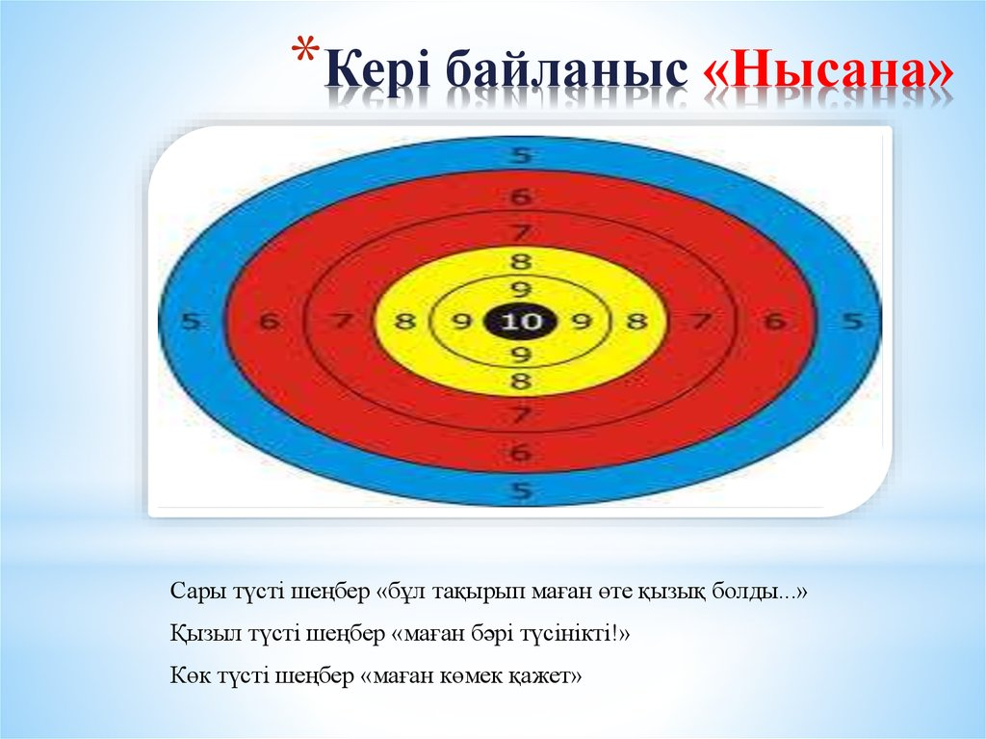
37
Частных детских
сада
43
Мини-центра

